Slide 1
«Есть прекраснейшее существо, у которого мы всегда в долгу, - это мать»
Н. Островский

Slide 2
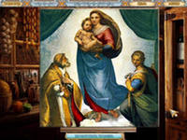
Рафаэль «Сикстинская мадонна»

Slide 3
П. Пикассо «Мать и дитя»

Slide 4
Любите Маму, пока она смеётся...
И теплотой горят её глаза...
И голос её в душу вашу льётся...
Святой водою, чистой как слеза...
Любите Маму - ведь она одна на свете...
Кто любит Вас и беспрестанно ждёт...
Она всегда с улыбкой доброй встретит...
Она одна простит Вас и поймет.

